Slide 1
Etiquetas semánticas
HTML

Slide 2
Etiquetas semánticas
Las etiquetas semánticas en HTML5 tienen como principal propósito proporcionar significado al contenido que contienen, a diferencia de las etiquetas no semánticas que se centran principalmente en la presentación. Usar etiquetas semánticas ayuda en varios aspectos:

Slide 3
Estructura y claridad: Las etiquetas semánticas ofrecen una estructura clara del documento, facilitando la lectura y comprensión del código fuente, tanto para desarrolladores como para máquinas.
Accesibilidad: Las tecnologías asistivas, como los lectores de pantalla, se benefician de estas etiquetas porque pueden interpretar y presentar el contenido de forma más adecuada a los usuarios con discapacidades. Por ejemplo, un lector de pantalla podría ofrecer saltar directamente a la navegación principal (usando la etiqueta <nav>) o al contenido principal (usando <main>).
Optimización para motores de búsqueda (SEO): Los motores de búsqueda pueden comprender mejor la estructura y el contenido de una página si se usan etiquetas semánticas. Esto puede influir en cómo se indexa y presenta el contenido en los resultados de búsqueda.
Compatibilidad con navegadores: Aunque los navegadores modernos suelen ser muy tolerantes con el HTML mal estructurado, el uso de etiquetas semánticas asegura una interpretación más consistente del contenido entre diferentes navegadores.
Estilización con CSS: Al tener diferentes etiquetas para diferentes tipos de contenido, es más fácil y directo aplicar estilos específicos a determinadas secciones o tipos de información.

Slide 4
Etiquetas semánticas más comunes
<header>: Representa un contenedor para contenido introductorio o un conjunto de enlaces de navegación.
<nav>: Indica una sección de enlaces de navegación.
<main>: Contiene el contenido principal único de un documento.
<article>: Representa un componente independiente del sitio, como un blog o una noticia.
<section>: Define secciones en un documento, como capítulos, pestañas o cualquier bloque temático de contenido.
<aside>: Contiene información relacionada con el contenido principal, pero que puede considerarse independiente.
<footer>: Contiene información del autor, derechos de autor, enlaces relacionados, etc.

Slide 5
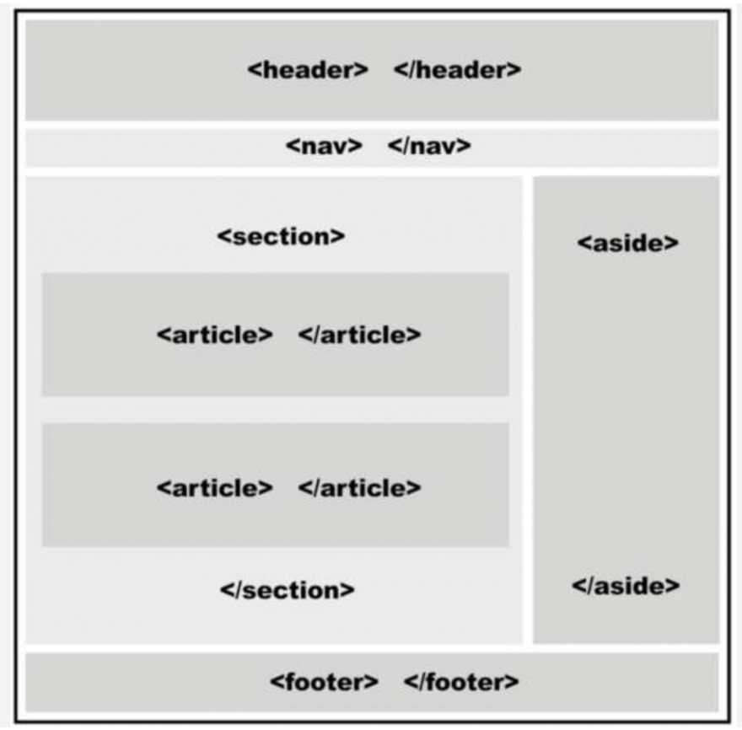

Slide 6
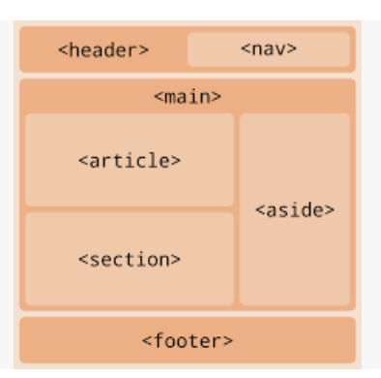

Slide 7
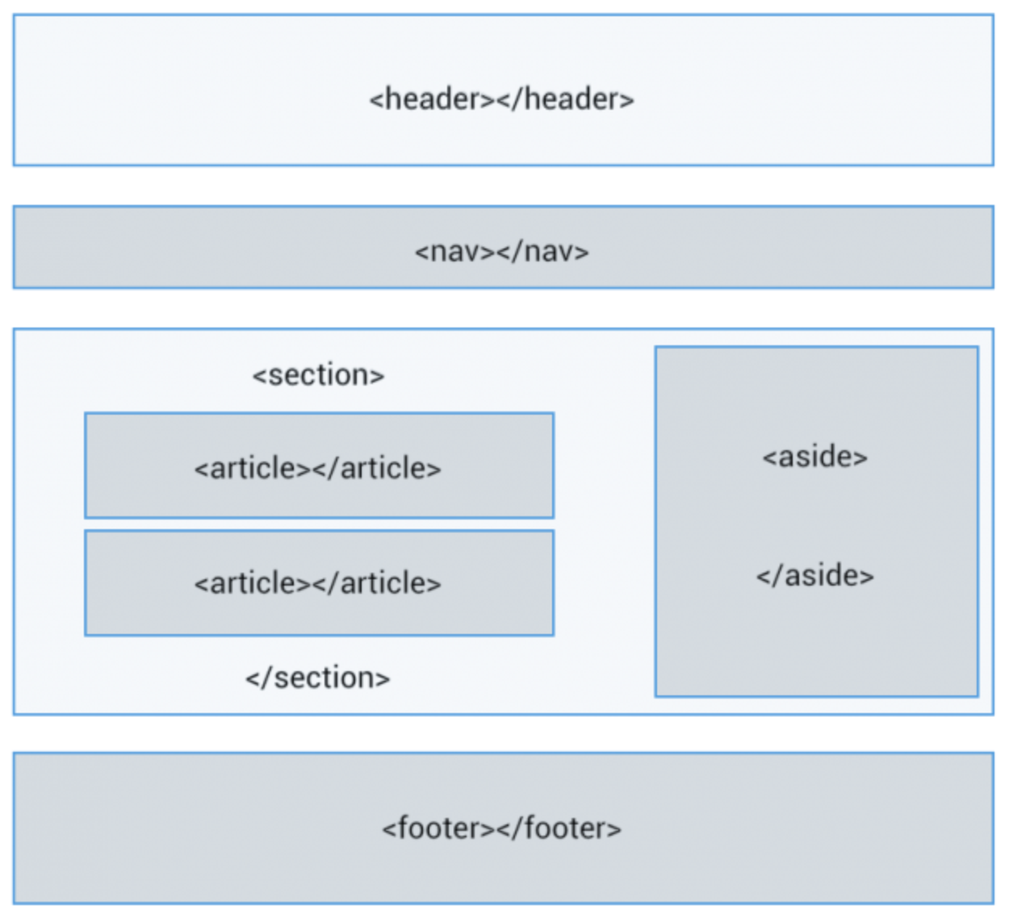

Slide 8
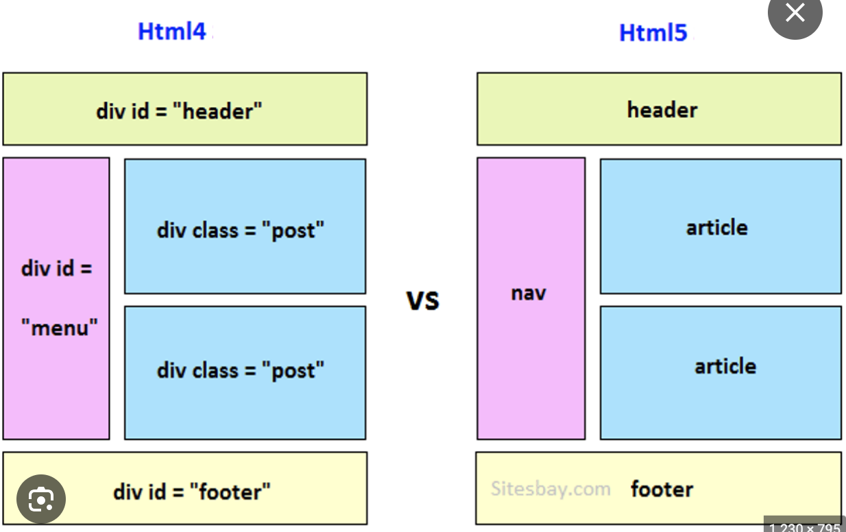

Slide 9
Etiquetas semánticas
En resumen, las etiquetas semánticas en HTML5 proporcionan un significado claro y específico al contenido, lo que beneficia tanto a los humanos como a las máquinas en términos de interpretación, accesibilidad y optimización. Es una buena práctica adoptar estas etiquetas en el desarrollo web para crear páginas más estructuradas y significativas.

Slide 10
section vs article
La elección entre colocar <section> dentro de <article> o viceversa depende de la estructura y el significado del contenido que estás marcando. Si estás agrupando contenido relacionado que forma parte de una entidad más grande, usa <section> dentro de <article>. Si estás agrupando entidades independientes que pertenecen a una categoría común, entonces <article> dentro de <section> es apropiado.

